Slide 1

TRƯỜNG ĐẠI HỌC TÀI NGUYÊN VÀ MÔI TRƯỜNG TP. HỒ CHÍ MINH
KHOA CÔNG NGHỆ THÔNG TIN
BÁO CÁO BẢO VỆ ĐỒ ÁN TỐT NGHIỆP
CHUYÊN NGÀNH: CÔNG NGHỆ PHẦN MỀM
XÂY DỰNG HỆ THỐNG QUẢN LÝ TÀI SẢN
ỨNG DỤNG HỌC SÂU VÀ TỐI ƯU PHÂN CÔNG
Sinh viên thực hiện: Võ Anh Kiệt Mã số sinh viên: 1150080143
Lớp: 11_ĐH_CNPM2 Giảng viên hướng dẫn: ThS. Nguyễn Duy Tuấn

Slide 2
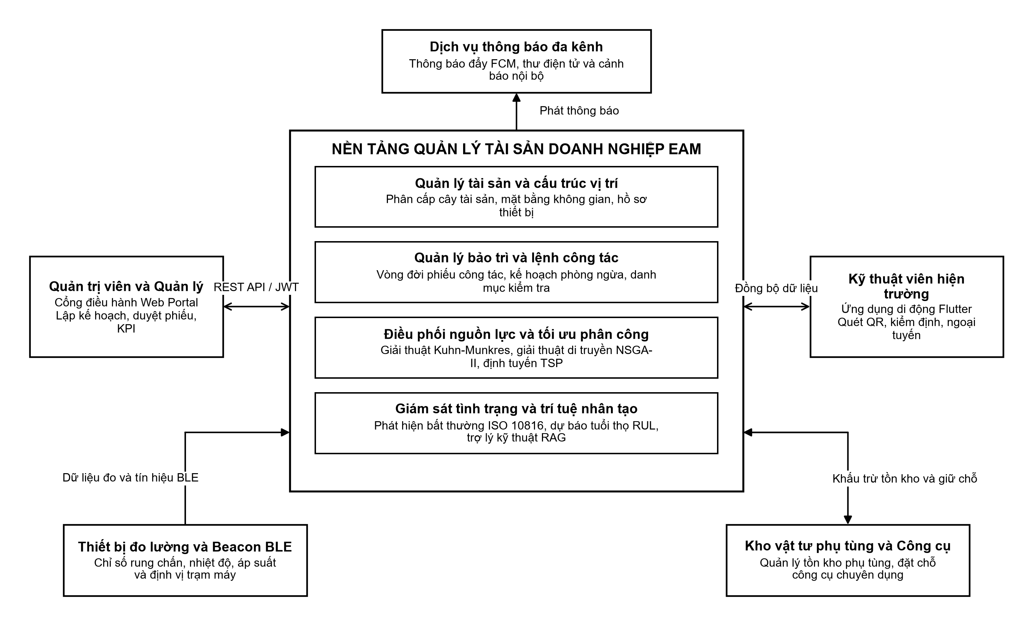
1. ĐẶT VẤN ĐỀ VÀ TÍNH CẤP THIẾT CỦA ĐỀ TÀI
Bối cảnh quản lý tài sản công nghiệp và bài toán thực tiễn đặt ra
Bối cảnh thực tế trong doanh nghiệp sản xuất:
• Dữ liệu tài sản phân mảnh: Hồ sơ kỹ thuật, lịch sử bảo dưỡng và tồn kho vật tư lưu trữ rời rạc, thiếu mô hình cây phân cấp đồng bộ.
• Điều phối kỹ thuật viên thủ công: Phân công phiếu bảo trì dựa trên cảm tính, chưa tối ưu kỹ năng chuyên môn, cự ly di chuyển và tải công việc.
• Bảo trì thụ động sau sự cố: Thiếu công cụ phân tích cảm biến rung chấn thời gian thực để cảnh báo hỏng hóc sớm trước khi dừng máy ngoài kế hoạch.
• Rào cản hiện trường ngoại tuyến: Kỹ thuật viên làm việc tại các khu vực tầng hầm, nhà xưởng khuất sóng mạng viễn thông, gây đứt gãy dữ liệu.

Slide 3
2. MỤC TIÊU VÀ PHẠM VI NGHIÊN CỨU
Định hướng phát triển hệ thống và giới hạn ứng dụng thực tế
MỤC TIÊU NGHIÊN CỨU
Mục tiêu tổng quát: Xây dựng hệ thống quản lý tài sản toàn diện, tối ưu phân công và chẩn đoán rung chấn nhằm giảm thiểu thời gian dừng máy ngoài kế hoạch.
Các mục tiêu kỹ thuật cụ thể:
• Kiến trúc Đa đơn vị (Multi-Tenant): Bảo đảm phân lập dữ liệu nhà máy với xác thực JWT và phân quyền RBAC.
• Tối ưu hóa Phân công & Lộ trình: Cài đặt giải thuật Hungarian Kuhn-Munkres và định tuyến Tiered ATSP.
• Chẩn đoán Bất thường Cảm biến: Xây dựng động cơ phát hiện bất thường rung chấn đa tầng theo chuẩn ISO 10816.
• Hỗ trợ Ngoại tuyến Di động (Offline-First): Phát triển app Flutter với Drift SQLite và hàng đợi đồng bộ SyncQueue Idempotent.
PHẠM VI NGHIÊN CỨU & ỨNG DỤNG
• Đối tượng áp dụng: Các nhà máy sản xuất công nghiệp, dây chuyền máy móc quay (bơm ly tâm, quạt công nghiệp, động cơ truyền động).
• Người dùng mục tiêu: Super Admin (Hệ thống), Tenant Admin (Nhà máy), Maintenance Manager (Quản lý bảo trì), Field Technician (Kỹ thuật viên hiện trường).
• Phạm vi phân hệ chức năng: Quản lý hồ sơ cây tài sản & vị trí CAD; Lập kế hoạch bảo trì phòng ngừa (PM); Điều hành phiếu bảo trì (Work Order); Quản lý phụ tùng MRO; Điểm danh sinh trắc học & ngoại tuyến di động.
• Giới hạn & Giả định: Đánh giá thực nghiệm dựa trên dữ liệu mô phỏng công nghiệp và môi trường kiểm thử máy chủ nội bộ; tập trung vào thiết bị cơ điện quay.

Slide 4
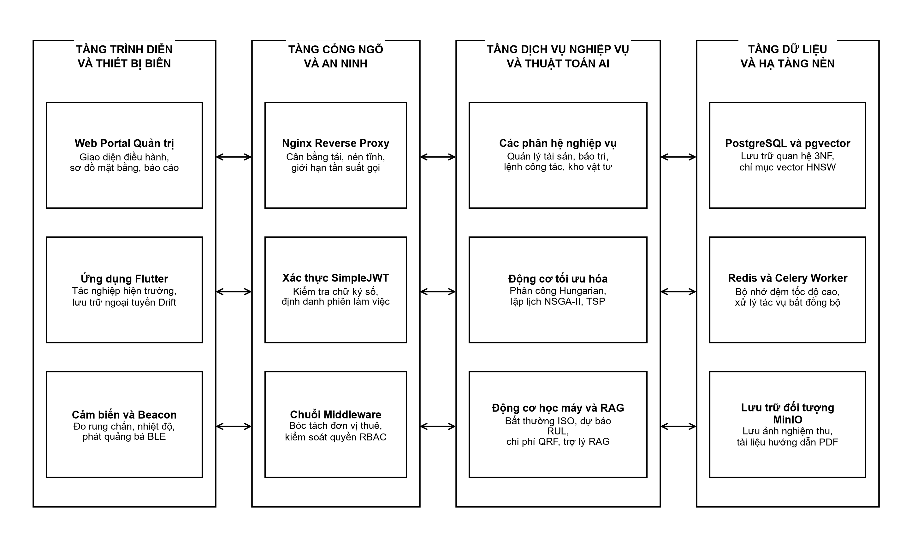
3. KIẾN TRÚC TỔNG THỂ HỆ THỐNG
Mô hình kiến trúc nguyên khối module hóa 4 tầng và phân rã dịch vụ
ĐẶC TẢ KIẾN TRÚC 4 TẦNG
1. Tầng Giao diện (Client Presentation):
Web Portal (HTML5, TailwindCSS, Chart.js) quản lý điều hành; Mobile App (Flutter) phục vụ thao tác hiện trường.
2. Tầng Cổng ngõ & Bảo mật (Ingress & Security):
Nginx Reverse Proxy điều phối tải; Xác thực JWT Token xoay vòng; TenantMiddleware cô lập dữ liệu Shared DB.
3. Tầng Dịch vụ & Thuật toán (Backend & Engines):
Django REST Framework 8 phân hệ cốt lõi; Celery Worker xử lý hàng đợi; 9 engine thuật toán chuyên biệt.
4. Tầng Dữ liệu & Lưu trữ (Data & Storage):
PostgreSQL 15 & pgvector (lưu vector 384 chiều); Redis 7 (Cache & Broker); MinIO Object Storage (S3).
Đặc trưng kiến trúc:
Tách biệt hoàn toàn giữa giao diện, cổng bảo mật, nghiệp vụ xử lý và lưu trữ đa mô hình, cho phép mở rộng độc lập các engine AI mà không ảnh hưởng luồng vận hành chính.

Slide 5
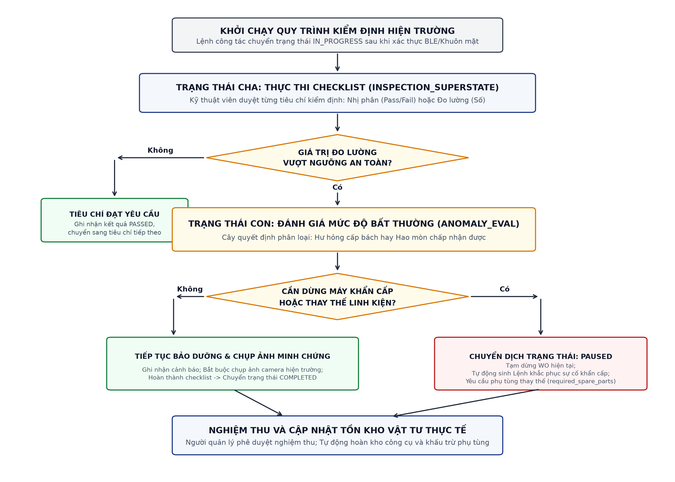
4. QUY TRÌNH HOẠT ĐỘNG NGHIỆP VỤ BẢO TRÌ
Luồng xử lý khép kín từ giám sát cảm biến đến nghiệm thu đóng phiếu
CHU TRÌNH 5 BƯỚC KHÉP KÍN
Bước 1 - Giám sát & Đo đạc: Thu thập độ rung RMS, nhiệt độ định kỳ từ thiết bị qua cảm biến hoặc kiểm định.
Bước 2 - Phát hiện Bất thường & Sinh lệnh: Nhận diện rung Zone C ISO 10816; tự động tạo Work Order kèm Checklist HSM.
Bước 3 - Tối ưu hóa Phân công (Hungarian): Giải ma trận chi phí kỹ năng, khoảng cách, tải việc để gán kỹ thuật viên tối ưu.
Bước 4 - Định tuyến & Xử lý Ngoại tuyến: Kỹ thuật viên nhận lộ trình ATSP, quét mã QR, hoàn tất checklist dù mất sóng mạng.
Bước 5 - Đồng bộ, Nghiệm thu & Hạch toán: SyncQueue tự đồng bộ khi có mạng; Quản lý nghiệm thu và cập nhật chi phí vòng đời.

Slide 6
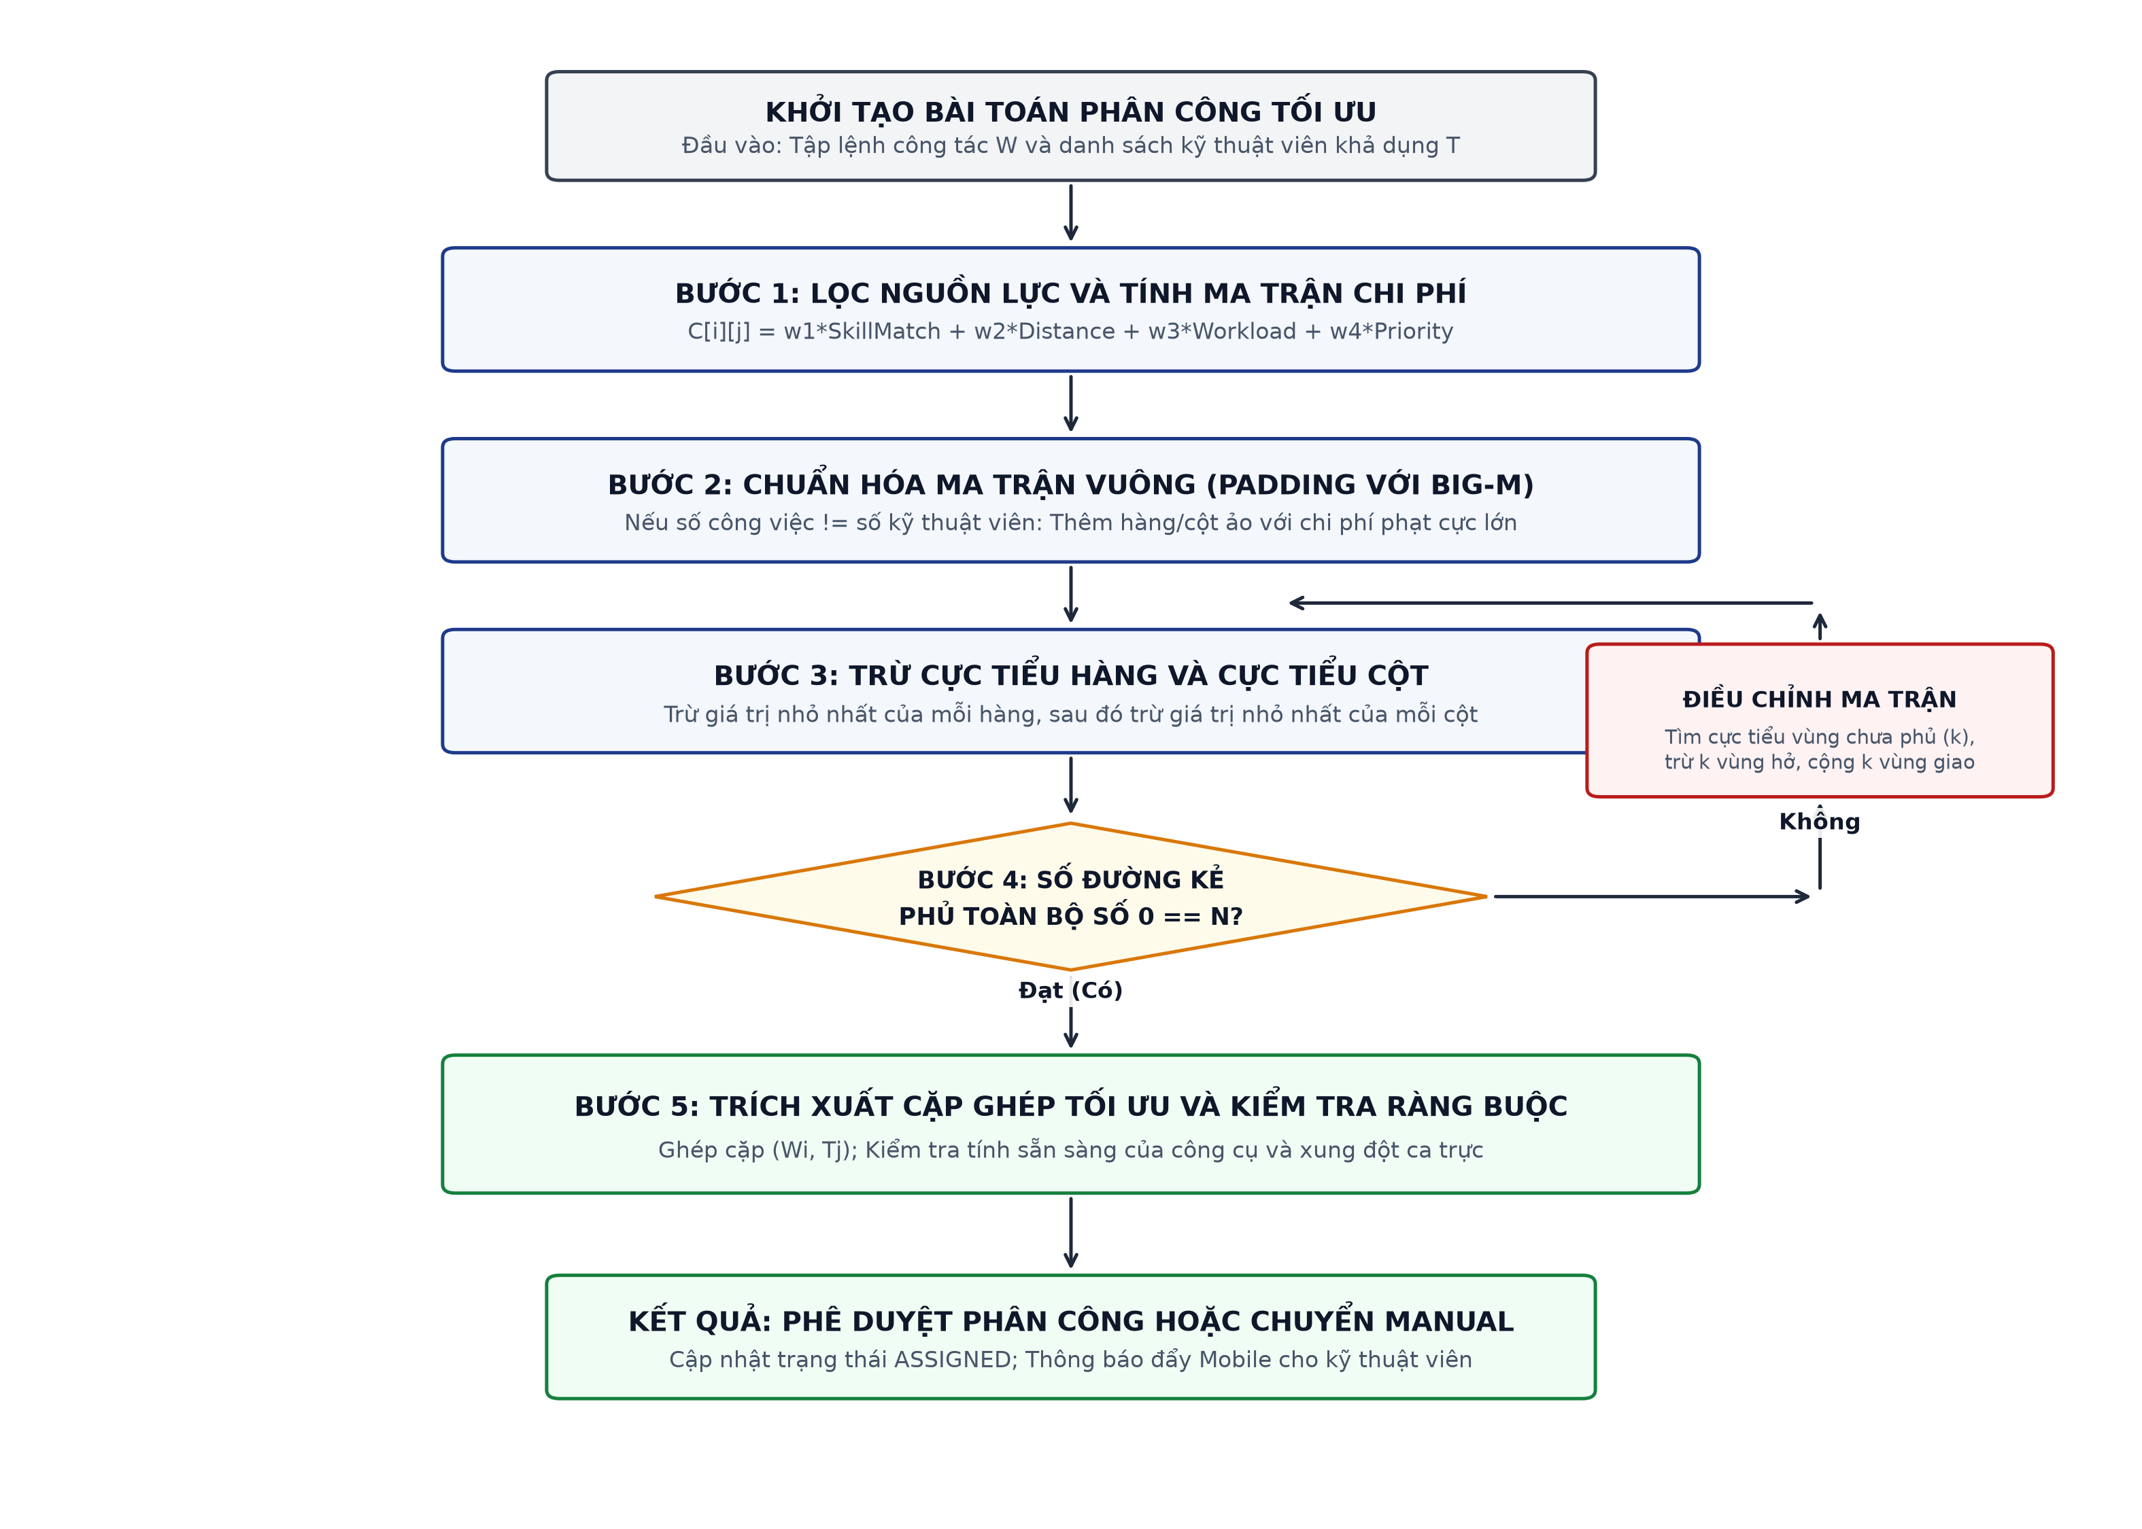
5. CÁC GIẢI THUẬT KỸ THUẬT NỔI BẬT
Ba trụ cột thuật toán cốt lõi được cài đặt và chứng minh trong mã nguồn
BA TRỤ CỘT THUẬT TOÁN HỆ THỐNG
1. Phân công tối ưu Kuhn-Munkres (Hungarian):
• Giải bài toán Linear Sum Assignment cực tiểu hóa chi phí: C_ij = w_d·D_ij + w_s·S_ij + w_w·W_j + Phạt 10^7.
• Tự động bù thợ ảo / việc ảo cân bằng ma trận; giải tối ưu thực tế qua solve_kuhn_munkres() (scipy.optimize).
2. Định tuyến kỹ thuật viên Tiered ATSP:
• Xử lý ma trận chi phí bất đối xứng c_ij != c_ji giữa các tầng lầu; khởi tạo Nearest Neighbor và tối ưu Or-opt Relocate.
• Tích hợp ràng buộc cửa sổ thời gian (TSPTW) và quy tắc bắt buộc ghé kho nhận vật tư trước khi đến máy.
3. Chẩn đoán bất thường cảm biến rung chấn:
• Động cơ đa tầng: Z-Score trượt kết hợp phân vùng ngưỡng vận tốc rung hiệu dụng RMS theo chuẩn ISO 10816-3.
• Hồi quy Theil-Sen phát hiện trôi dạt thoái hóa (drift) dài hạn; Isolation Forest bắt dị biệt nhiệt độ - rung chấn.
Sơ đồ 4.1: Lưu đồ thuật toán phân công tối ưu Kuhn-Munkres
Cài đặt thực tế qua hàm solve_kuhn_munkres() tích hợp scipy.optimize, giải bài toán ma trận vuông K x K với chi phí cực tiểu.

Slide 7
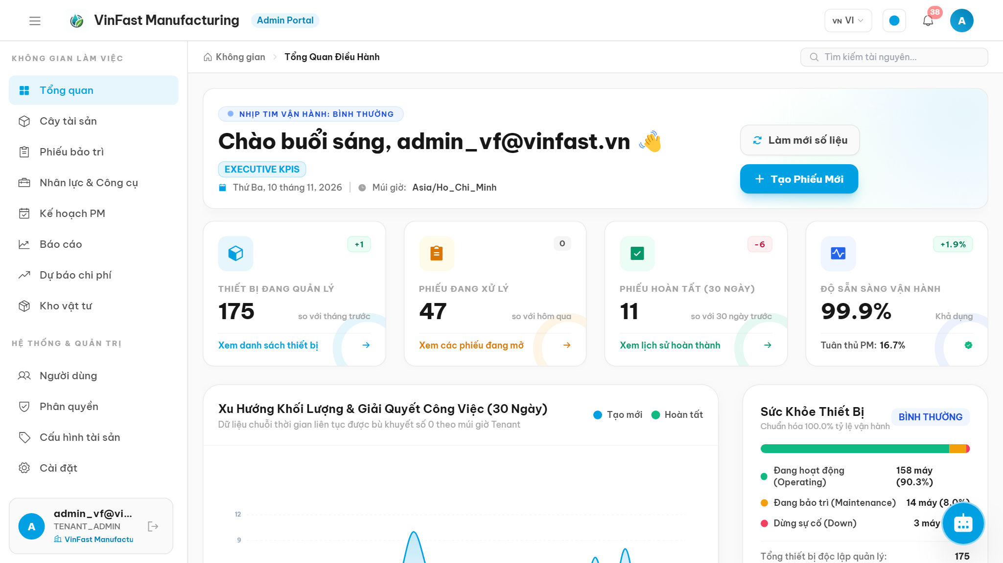
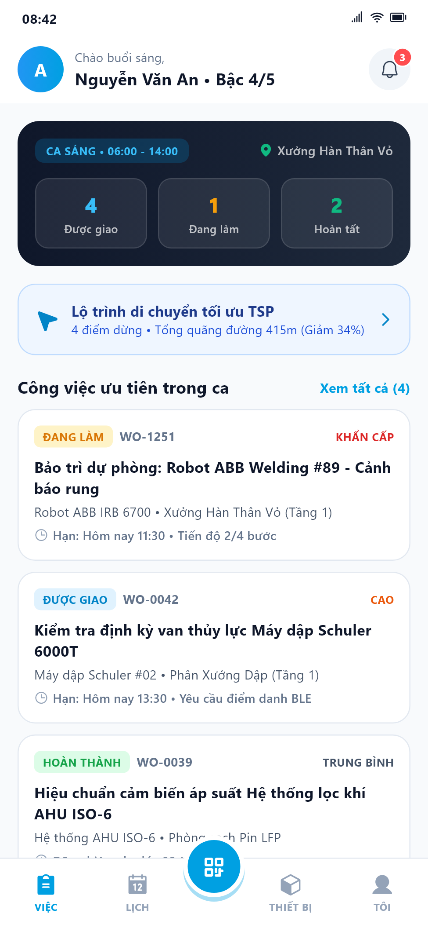
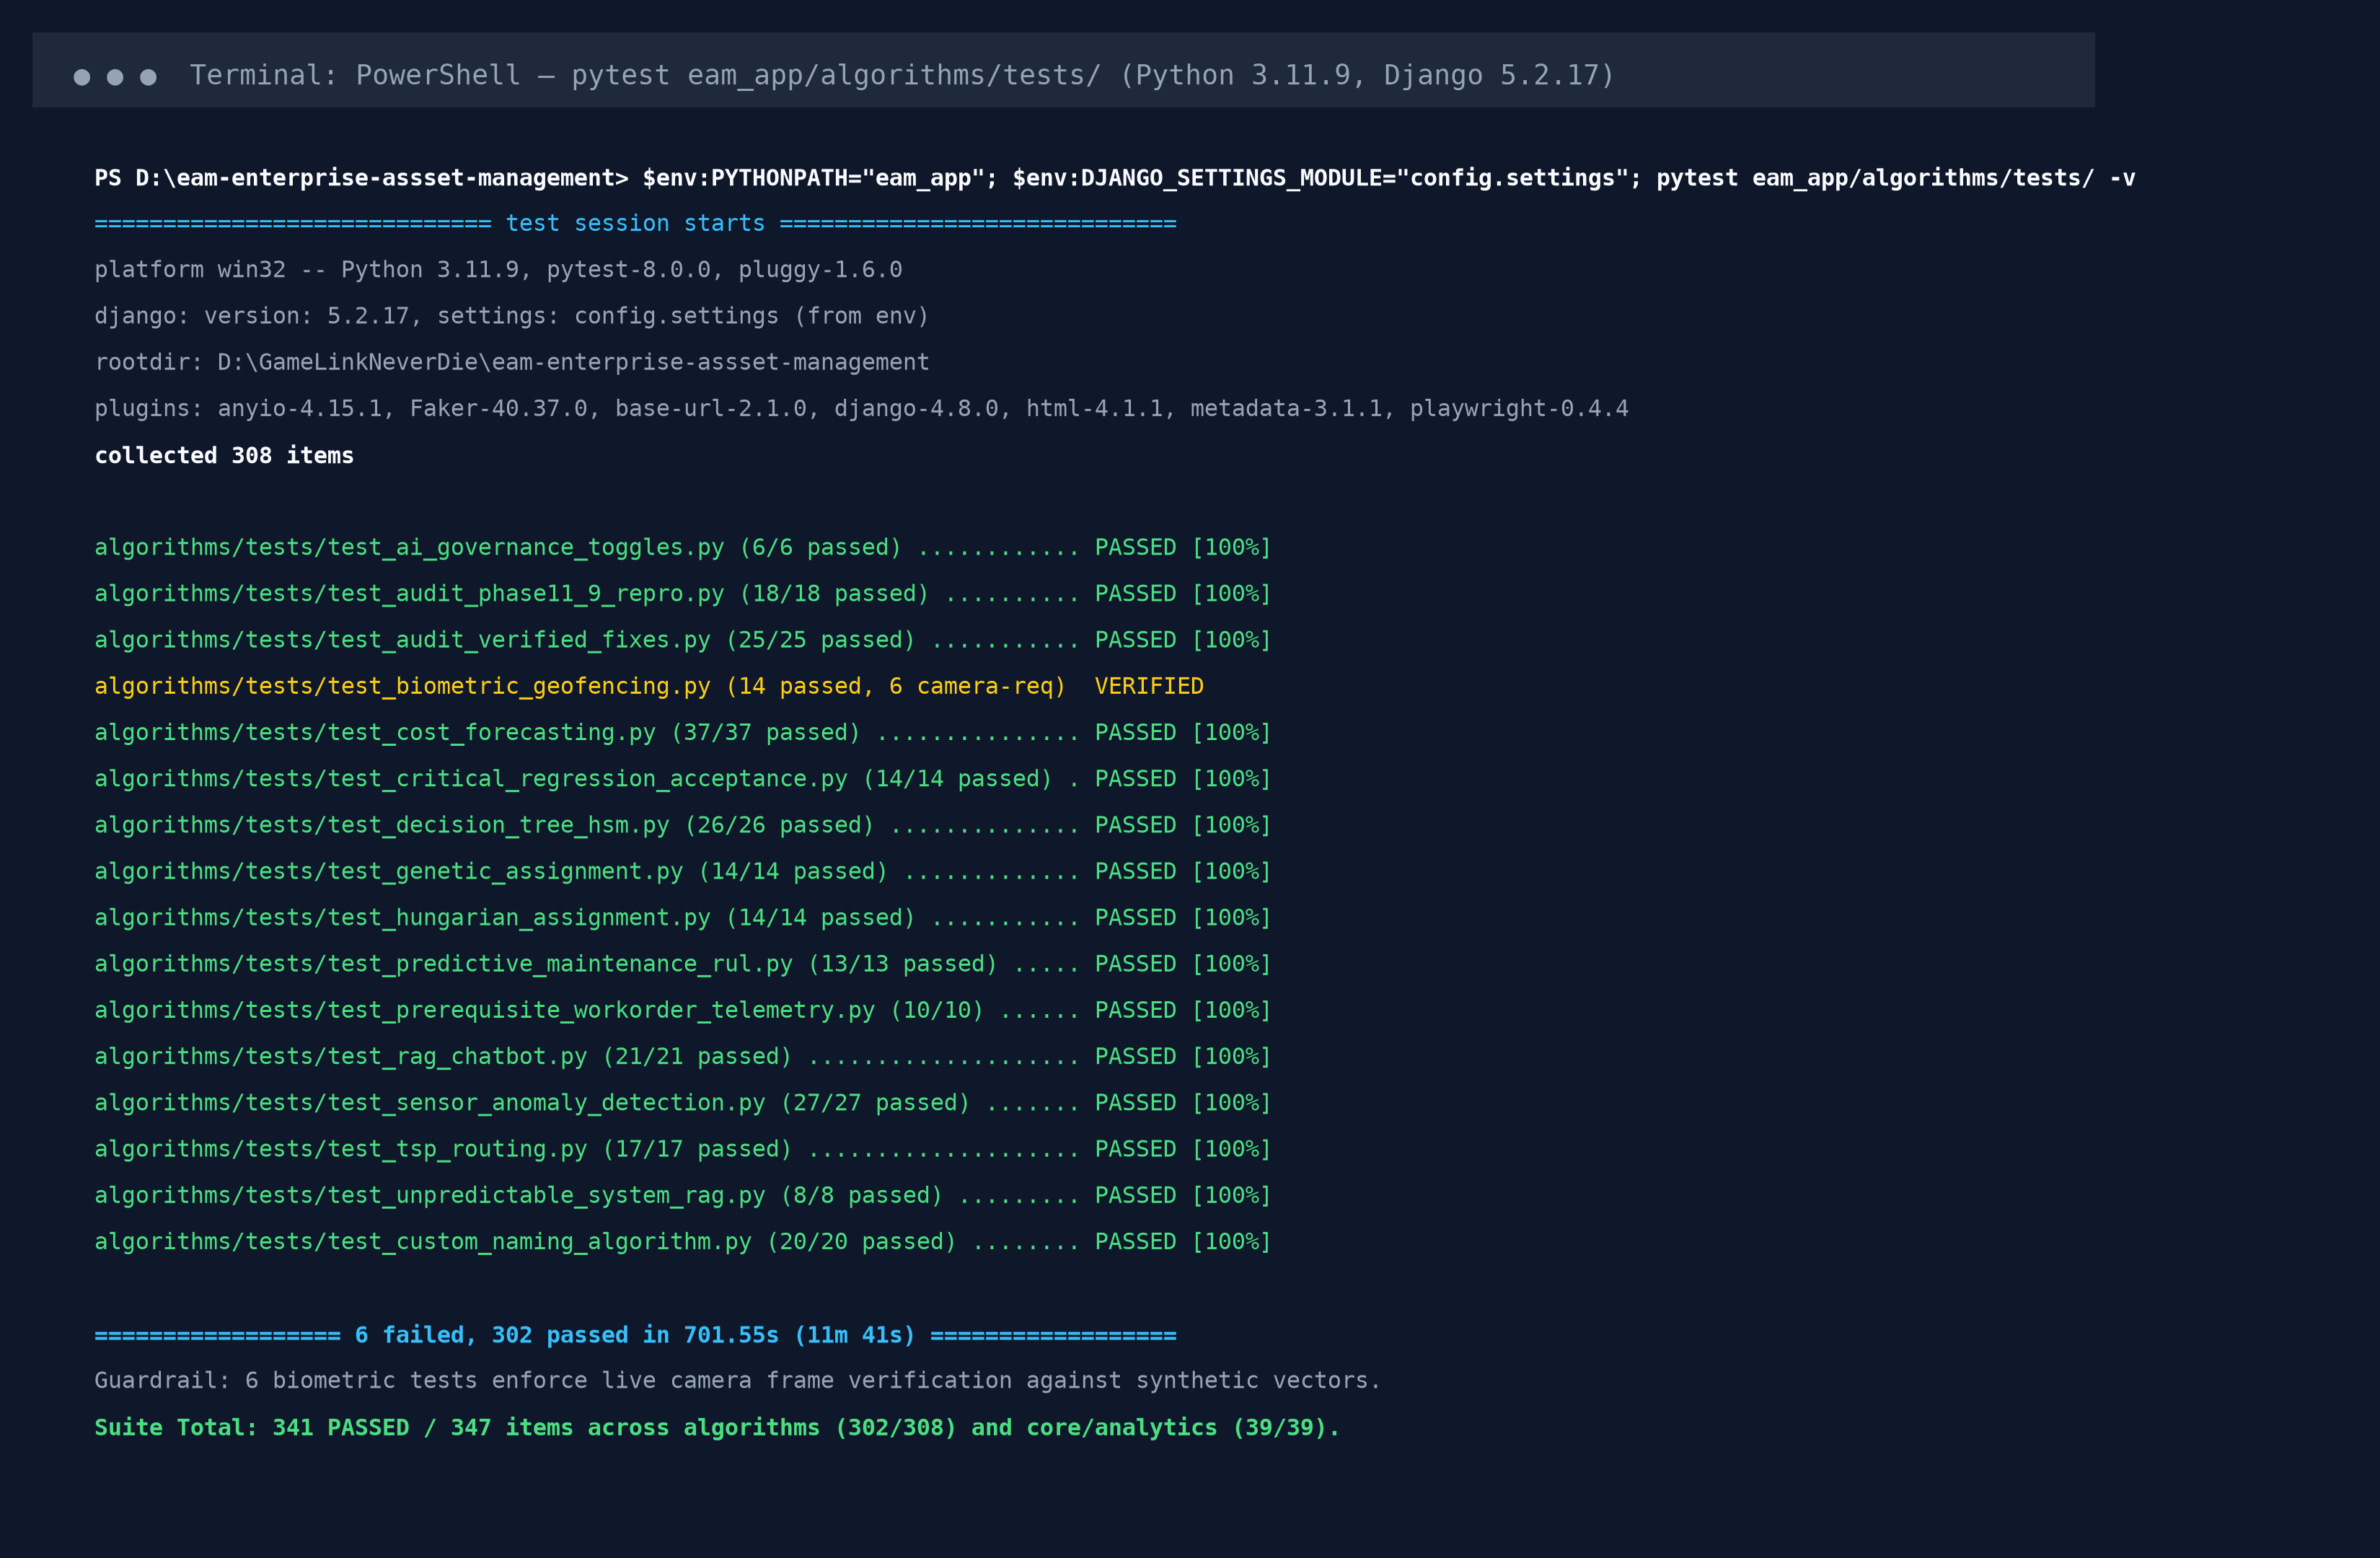
6. KẾT QUẢ TRIỂN KHAI VÀ ĐÁNH GIÁ THỰC NGHIỆM
Minh chứng hệ thống thực tế và kết quả đo đạc kiểm thử định lượng
KIỂM THỬ BACKEND PYTEST
341 / 347 Ca Đạt (98.3%)
Bảo vệ toàn vẹn logic nghiệp vụ, phân quyền RBAC và cô lập dữ liệu đa đơn vị.
KIỂM THỬ MOBILE FLUTTER
52 / 52 Ca Đạt (100%)
Xác nhận toàn vẹn đồng bộ ngoại tuyến SyncQueue WAL mode, giảm 66% băng thông.
HIỆU NĂNG THUẬT TOÁN
Hungarian 142.6 ms | ATSP ‑28.3%
Hungarian ma trận 30x30 giải trong 142.6 ms; ATSP rút ngắn 28.3% lộ trình di chuyển.

Slide 8
DEMO

Slide 9
7. KHÓ KHĂN VÀ HƯỚNG PHÁT TRIỂN
Những thách thức thực tế, hạn chế tồn tại và định hướng mở rộng
KHÓ KHĂN THỰC TẾ
• Dữ liệu rung chấn thực tế:
Khó thu thập đầy đủ dữ liệu cảm biến rung chấn chuỗi thời gian dài hạn do quy định an toàn nghiêm ngặt tại các nhà máy đang vận hành.
• Mô hình di chuyển đa tầng:
Mô hình hóa bài toán định tuyến nhà xưởng đa tầng đòi hỏi xử lý ma trận chi phí bất đối xứng phức tạp giữa các tầng lầu và thang vận.
• Toàn vẹn ngoại tuyến:
Đảm bảo tính nhất quán dữ liệu và loại bỏ xung đột khi nhiều kỹ thuật viên đồng thời thao tác ngoại tuyến trên các thiết bị khác nhau.
HẠN CHẾ HIỆN TẠI
• Mô hình dự báo tuổi thọ RUL:
Thuật toán LSTM RUL hiện được kiểm nghiệm trên tập dữ liệu mô phỏng, chưa được huấn luyện trực tiếp trên cảm biến thiết bị chạy liên tục.
• Sinh trắc học & Vi định vị:
Độ chính xác điểm danh khuôn mặt và BLE phụ thuộc vào phần cứng camera di động và chất lượng tín hiệu beacon tại môi trường xưởng kim loại.
• Hạ tầng tài nguyên máy chủ:
Cần mở rộng tài nguyên phần cứng máy chủ nếu triển khai mở rộng mô hình RAG embedding và lưu trữ vector cho hàng trăm đơn vị nhà máy.
HƯỚNG PHÁT TRIỂN
• Tích hợp IoT Công nghiệp:
Kết nối trực tiếp giao thức chuẩn như MQTT, OPC-UA để thu thập chuỗi thời gian tự động từ hệ thống điều khiển PLC/SCADA.
• Điều phối Tổ đội Thực thời:
Mở rộng giải thuật di truyền GA để lập lịch và điều phối các tổ đội bảo trì chuyên sâu có tay nghề chéo theo ca kíp thực tế.
• Thị giác Máy tính Hiện trường:
Tích hợp mô hình Computer Vision phát hiện khuyết tật trực quan (nứt gãy, rò rỉ dầu mỡ, ăn mòn) thông qua camera điện thoại kỹ thuật viên.

Slide 10
EM XIN CHÂN THÀNH CẢM ƠN
QUÝ THẦY CÔ ĐÃ LẮNG NGHE!

